Slide 1
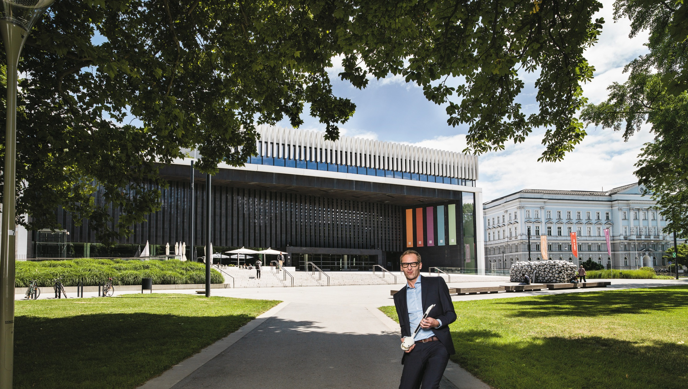
LINEC.JINAK,
PERSPEKTIVY
WWW.LINZTOURISMUS.AT říjen 2016

Slide 2
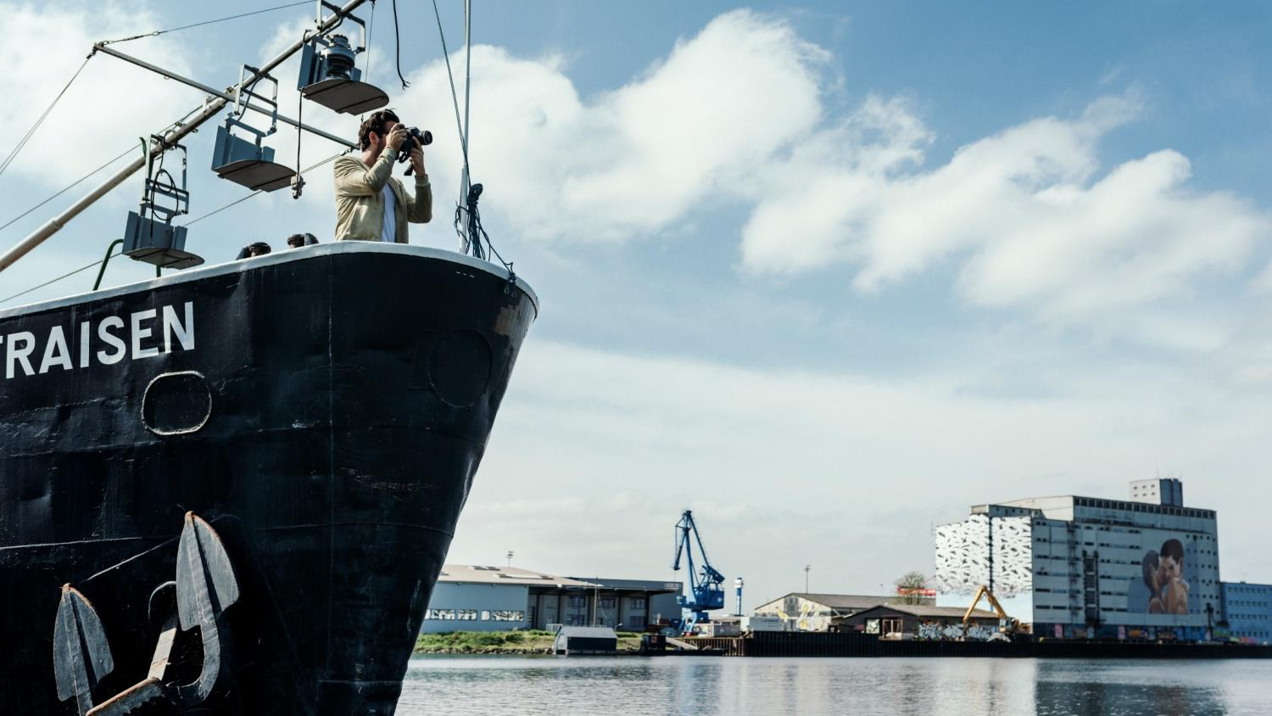
Přijeďte a načerpejte novou energii
UNESCO City of Media Arts
Evropské hlavní město kultury 2009
Proměnlivé a mondénní město na Dunaji
Hlavní město spolkové země Horní Rakousko v aglomeraci s cca 760 000 obyvateli
Zhruba 90 % obyvatelstva Rakouska bydlí v okruhu pouhých 250 km

Slide 3
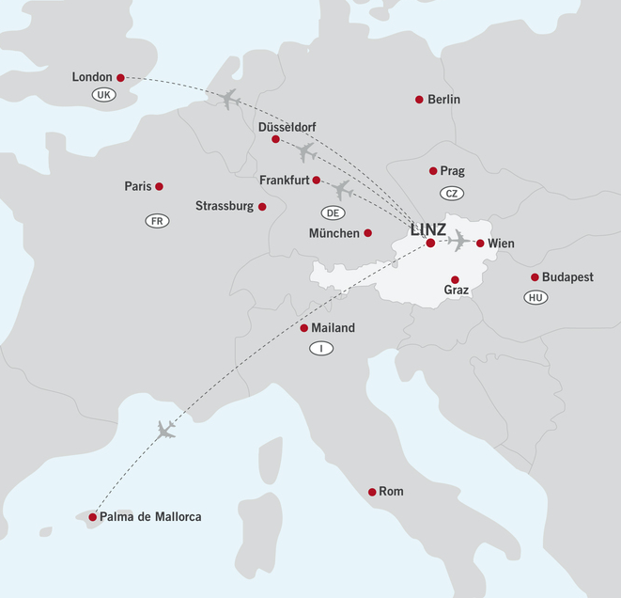
V srdci Evropy
Linec má vynikající polohu a je rychle a bezpečně dostupný autem, vlakem a letadlem.
Letecké spojení z/do Lince: Spojení s celým světem přes uzlová letiště Frankfurt nad Mohanem, Düsseldorf a Vídeň „blue danube airport linz“.
Přímé spojení vlakem z letiště Vídeň-Schwechat na hlavní nádraží Linec
Vídeň: 185 kilometrů
Salcburk: 132 kilometrů
Mnichov: 271 kilometrů
Praha: 241 kilometrů
Curych 586 kilometrů

Slide 4
Proč Linec?
Linec je úspěšný!
Úzké propojení výzkumu, kreativity, poskytovatelů služeb a průmyslu
Kultura pro všechny!
14 muzeí a 16 divadel - rozmanitost, kterou si může dovolit každý
Nejmodernější hudební divadlo Evropy
Kvalita života má prioritu!
Město na Dunaji s 50% zelených ploch lodní dopravou, cyklostezkou kolem Dunaje, turistickou stezkou Donausteig

Slide 5
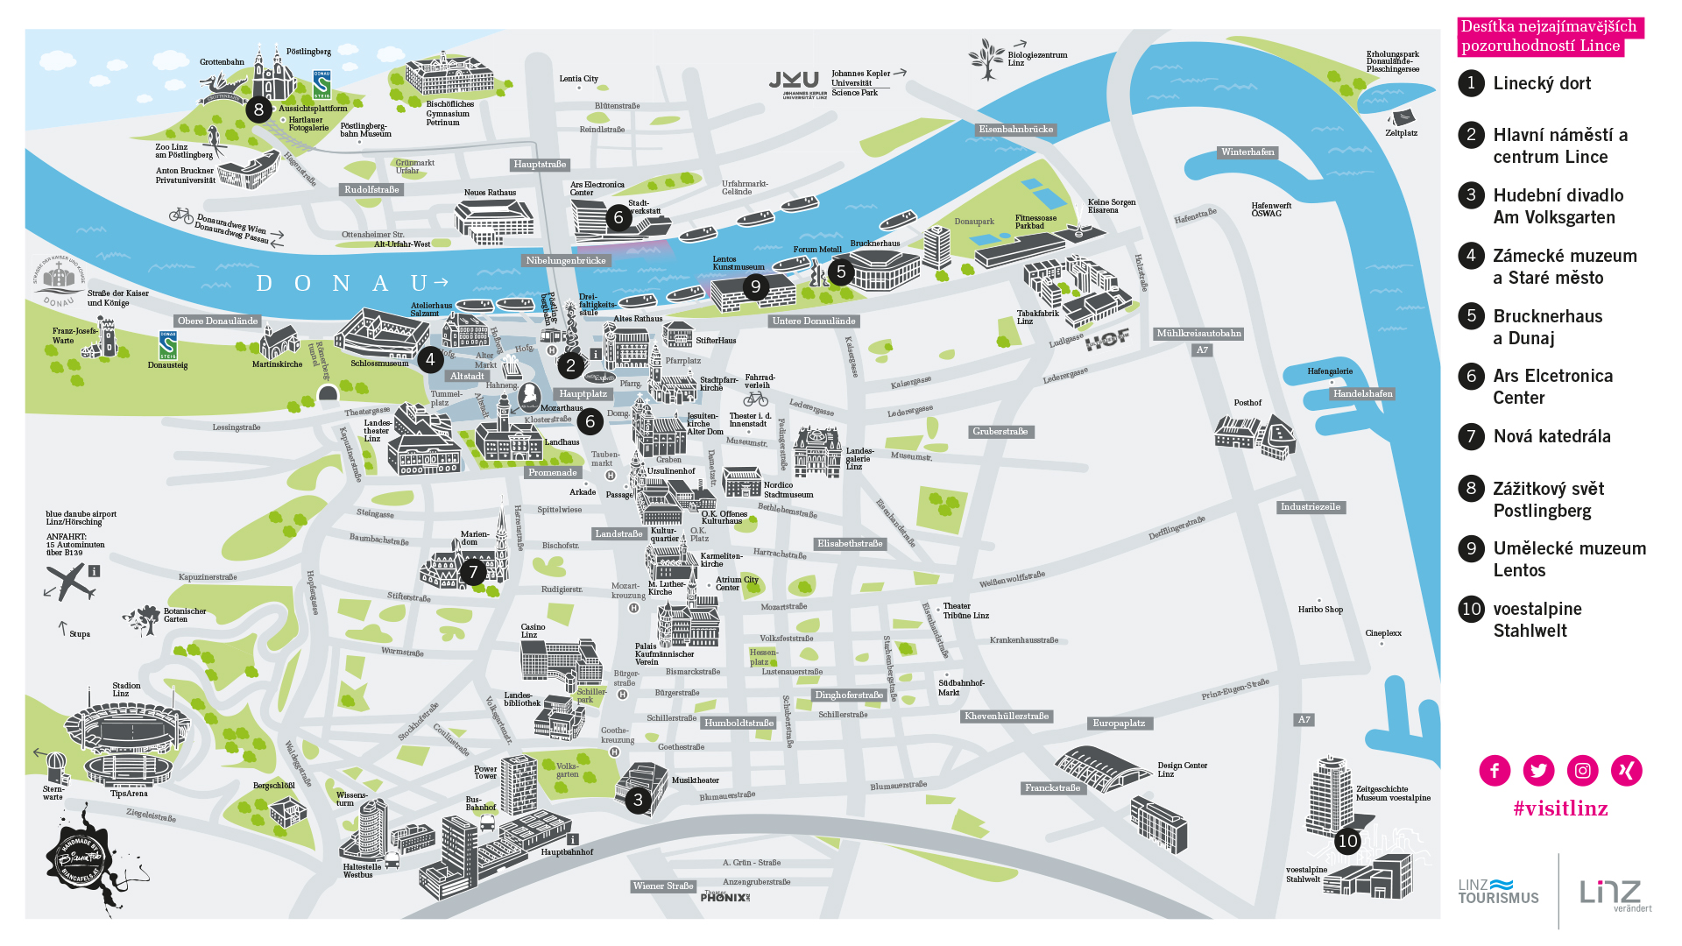
www.linztourismus.at/top10

Slide 6
Občané Lince, kteří dodnes mění svět
Johannes Kepler
1571 – 1630
Zkoumal v Linci dráhy Sluneční soustavy.
Adalbert Stifter
1805 – 1868
Dodnes zpomaluje svět svými slovy.
Anton Bruckner
1824 – 1896
Reformoval svět hudby svými symfoniemi.
Valie Export
*1940 v Linci
Klade svým uměním sociální otázky.
Herbert Bayer
1900 – 1985
Přinesl do Ameriky styl Bauhaus a inspiroval Steva Jobse.

Slide 7
LINEC.JINAK,
PERSPEKTIVY
WWW.LINZTOURISMUS.AT
Nechte se nadchnout Lincem!

